Slide 1
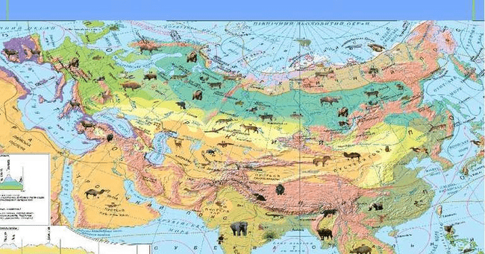
ЄВРАЗІЯ. ПРИРОДНІ ЗОНИ підготувала Петренко Л.О.

Slide 4
Зона арктичних пустель

Slide 5
Зона арктичних пустель

Slide 6
Зони тундри і лісотундри

Slide 9
ТАЙГА

Slide 13
Зона мішаних і широколистих лісів

Slide 17
Зона лісостепів і степів

Slide 23
Зона напівпустель та пустель

Slide 29
Зона саван і рідколісся

Slide 33
Зона вічнозелених твердолистих лісів і чагарників (середземноморська)

Slide 37
Зона перемінно вологих (у тому числі мусонних) лісів

Slide 42
Зона вологих екваторіальних лісів

Slide 49
Висотна поясність

